Slide 1

Geodataområdet 2040
Workshop kring framtidsbild och vilka behov den skapar

Slide 2
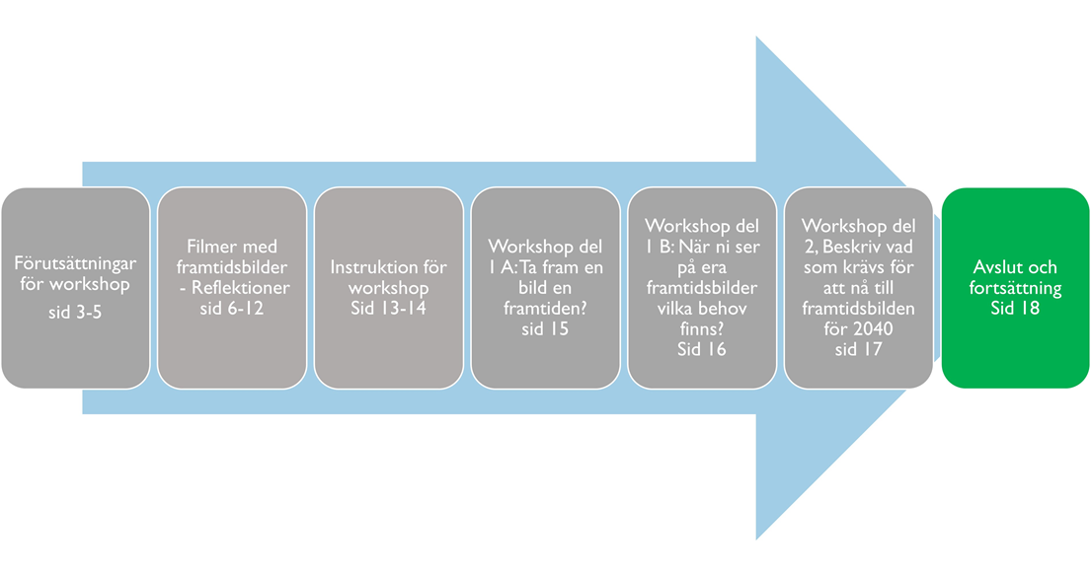
arbetsprocessen för workshopen
Notes:
Så här gör du när du genomför workshoppen
Gå igenom förutsättningarna för workshopen (bilderna sid 3-5)
Titta på de filmer med framtidsscenarier som bifogats.
Reflektera utifrån de frågor som finns i materialet och skriv ned det ni kommer fram till (bilderna sid 6-12).
Vad ger framtiden för behov av arbetsområde och personalkategorier Sid 13-15
Workshop del 1 A: Ta fram en bild en framtiden. Hur behöver er verksamhet se ut för att klara omvärldens behov år 2040? Sid 16-18
Workshop del 1 B: När ni ser på era framtidsbilder, vilka behov och finns för medborgarna och samhället och vilka behov har er verksamhet?
Workshop del 2, Beskriv vad som krävs för att nå till framtidsbilden för 2040, sid19-20
Avslut och fortsättning

Slide 3
förutsättningar
Geodatarådets målsättning under 2023 för arbetet med fokusområdet Geodataområdet 2040 är:
- Vi har tagit fram ett gemensam nuläge och ett framtida läge, utifrån de olika behov som finns inom olika delområden. Dessa olika behov ska Geodatarådet känna ett ägarskap till och att geodatabranschen fått kännedom och kunnat vara delaktiga.
- Geodatarådet har tagit fram en gemensam vision över geodataområdet 2040
- Det finns gemensamma beskrivningar över vad som behövs för att nå de olika behoven inom de olika delområdena

Slide 4
Förutsättningar
Syfte och mål
För att klara det beskrivna syftet och målet har ett material tagits fram med stöd av olika företrädare som verkar inom geodatabranschen. Din medverkan är en viktig del i slutresultatet.
Förväntat slutresultat
Att vi i geodatabranschen får en gemensam framtidsbild och till den får en gemensam bild av våra behov för att nå dit.
Att vi får en samlad uppfattning av vad geodatabranschen vill att Geodatarådet ska verka för i dialog med Regeringen och dess departement.

Slide 5
Upplägg av workshop
Vi ger er två alternativ till hur du kan genomföra arbetet med denna workshop. Givetvis är ni fri att göra på annat sätt.
Alternativ 1, Långa versionen - att genomföra tillsammans:
Att tillsammans genomföra workshopen i ett svep. Se hela presentationen och alla filmerna vid ett och samma tillfälle.
Tidsåtgång ca 2 timmar.
Alternativ 2, Korta versionen - förberedelser på egen hand:
Var och en av deltagarna tar själv del av de tre filmerna med framtidsbilder och förbereder sina egna svar och reflektioner. När ni träffas börjar ni med att tillsammans reflektera utifrån svaren i ca 15 minuter.
Därefter genomför ni workshopen. Låt det ta ca 15 minuter per fråga.
Tidsåtgång ca 1 timme.

Slide 6
Upplägg av workshop
Dela upp er i smågrupper, förslagsvis inte mindre än tre personer i varje grupp eller mer än fem personer i var grupp
Utse en person i gruppen som antecknar
Workshopen består av två delar:
  del ett där ni tar fram ett scenario om var ni kommer att vara med er verksamhet 2040 och vad som krävs av er då, (era behov).
  del två utifrån era behov, beskriv vad ni ser behöver göras för att nå dit.
Skriv ner era anteckningar i detta material och den som fört anteckningar skickar dem till magnus.forsberg@lm.se
Du bidrar med din kompetens, din kunskap, din kreativitet och dina olika perspektiv.
Tack för ditt bidrag!

Slide 7

Reflektera över framtiden
- Filmer med framtidsbilder

Slide 8
Film 1
Länk till film: https://play.quickchannel.com/play/s889uww

Slide 9
Reflektion film 1
Förslag till reflektionsfrågor:
Vad tänker ni om den framtidsbilden som gavs i filmen?
Vad skulle det framtidsscenariot betyda för er verksamhet?
Vilka gemensamma utmaningar och behov tror ni branschen behöver klara av för att nå det framtidsscenariot?
Klarar vi det själva eller behöver vi göra mer tillsammans?
Notes:
Förslag till reflektionsfrågor:
Vad tänker ni om den framtidsbilden som gavs i filmen?
Vad skulle det framtidsscenariot betyda för er verksamhet?
Vilka gemensamma utmaningar och behov tror ni branschen behöver klara av för att nå det framtidsscenariot?
Klarar vi det själva eller behöver vi göra mer tillsammans?
Använd 10 minuter för reflektionen

Slide 10
Film 2
Länk till film: https://play.quickchannel.com/play/7dsfyti

Slide 11
Reflektion film 2
Förslag till reflektionsfrågor:
Vad tänker ni om den framtidsbilden som gavs i filmen?
Vad skulle det framtidsscenariot betyda för er verksamhet?
Vilka gemensamma utmaningar och behov tror ni branschen behöver klara av för att nå det framtidsscenariot?
Klarar vi det själva eller behöver vi göra mer tillsammans?
Notes:
Förslag till reflektionsfrågor:
Vad tänker ni om den framtidsbilden som gavs i filmen?
Vad skulle det framtidsscenariot betyda för er verksamhet?
Vilka gemensamma utmaningar och behov tror ni branschen behöver klara av för att nå det framtidsscenariot?
Klarar vi det själva eller behöver vi göra mer tillsammans?
Använd 10 minuter för reflektionen

Slide 12
Film 3
Länk till film: https://play.quickchannel.com/play/4uuigbu

Slide 13
Reflektion film 3
Förslag till reflektionsfrågor:
Vad tänker ni om den framtidsbilden som gavs i filmen?
Vad skulle det framtidsscenariot betyda för er verksamhet?
Vilka gemensamma utmaningar och behov tror ni branschen behöver klara av för att nå det framtidsscenariot?
Klarar vi det själva eller behöver vi göra mer tillsammans?
Notes:
Förslag till reflektionsfrågor:
Vad tänker ni om den framtidsbilden som gavs i filmen?
Vad skulle det framtidsscenariot betyda för er verksamhet?
Vilka gemensamma utmaningar och behov tror ni branschen behöver klara av för att nå det framtidsscenariot?
Klarar vi det själva eller behöver vi göra mer tillsammans?
Använd 10 minuter för reflektionen

Slide 14

Workshop om er bild av framtiden för er verksamhet

Slide 15
Workshop, del 1a
Utifrån de tre framtidsscenariona som ni nu sett svara på den här frågan:
Hur tror ni att er verksamhet behöver se ut för att ut för att klara kunder/medborgarna och samhället och omvärldens behov år 2040?
Skriv ert svar här till höger.
Anteckningar:
Notes:
Instruktion:
Använd 20 minuter till att svara på frågan. Anteckna ert svar i högra fältet, eller på annan plats om ni så önskar.
Tänk fritt utifrån vad vi tror att medborgare och samhället förväntar sig i framtiden. Det kan underlätta att utgå från delar av er verksamhet eller några enskilda funktioner eller förmågor som ni beskriver. Och försök släppa det som begränsar dig idag.
När ni gjort detta så gå över till nästa bild och beskriv vilka behov medborgarna och samhället har samt vilka behov er verksamhet har?

Slide 16
Workshop, del 1b
När ni ser på er bild av framtiden kan ni beskriva vilka behov har era kunder/medborgarna och samhället i stort har?
Vad betyder det för er verksamhet?
Skriv ert svar här till höger.
Anteckningar:
Notes:
Instruktion:
Använd 20 minuter till att svara på frågan och notera ert svar i högra fältet, eller på annan plats om ni så önskar.
När ni gjort detta så gå över till nästa bild och beskriv vad som behövs för att komma dit.

Slide 17
Workshop, del 2
Diskutera vad som krävs för er verksamhet att nå till framtidsbilden för 2040.
Exempel vad som kan krävas kan vara, nya författningar, mer finansiering, mer utbildad personal, mer samverkan, större mandat för någon att göra mer, etc.
Anteckningar:
Notes:
Instruktion:
Använd 20 minuter till att svara på frågan.
Anteckna ert svar i högra fältet, eller på annan plats om ni så önskar.

Slide 18
Tack för er insats
Vi kommer nu ta med ert material i den sammanställning vi gör för att beskriva hur Geodatabranschen år 2040, ser ut, vad som krävs för att nå dit och att realisera behoven.
Ert arbete kommer att ge oss stöd i de dialoger vi kommer ha med regering och departement kring var vi vill vara, vilka behov som finns och hur vi borde göra för att nå dit.
Vi kommer att hålla er informerade genom dels Geodatarådets webbsändningar, dels Geodatarådets nyhetsbrev som kommer ut fyra gånger per år.
Skicka in materialet till: magnus.forsberg@lm.se

Slide 19
Tack för er medverkan!

Slide 20
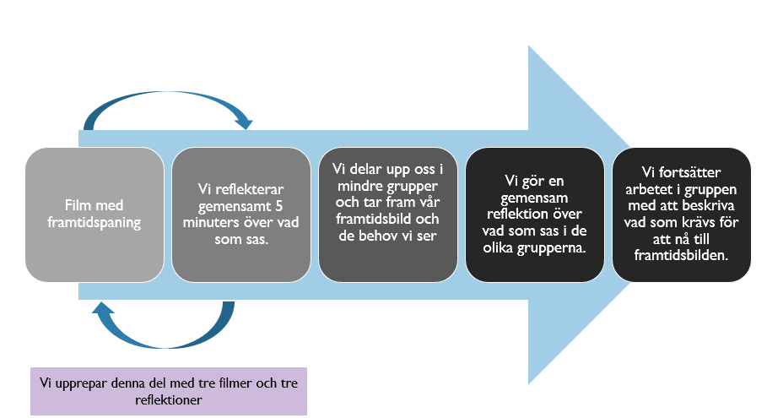
Förutsättningar arbetsmetodik under workshopen

